Slide 1
新北市立樟樹國際實中
技藝教育課程
暨升學進路宣導說明會
輔導處
109.03.27

Slide 2
會議主題
技藝教育課程簡介
參加技藝教育課程學生之優勢升學進路介紹
下學年技藝教育課程運作方式及相關規定
本學期遴選輔導相關活動

Slide 3
技藝教育課程簡介
提供具職業性向學生提前試探職業群科的機會
每週五一天至合作高職上課
(所以會無法上到當天班上的課程，需自行補課補作業)
滿15人開班，一班至少試探兩個職群
表現優秀同學可參加技藝競賽(時間：下學期初)<參考附件一>

Slide 4
優勢升學管道介紹
優勢升學管道
技優生甄審入學
專業群科特招
產業特殊需求類科
實用技能學程
建教合作班
五專免試入學

Slide 5
優勢升學管道介紹-技優生甄審入學
報名資格：不可跨區
1. 國際級、全國級技能競賽(含科展)成績優異或
領有技術士證者
2. 縣(市)級技能競賽(含科展)成績優異
3. 參加技藝教育課程成績優良者(PR70以上)
(限就讀相關群科)
招生學校及名額：
1.公立高職：每班2名(內含)，惟大安高工進修學
校不招生
2.私立高職：每班2名(外加)

Slide 6
優勢升學管道介紹-技優生甄審入學
<技藝技能得分核算基準>

Slide 7
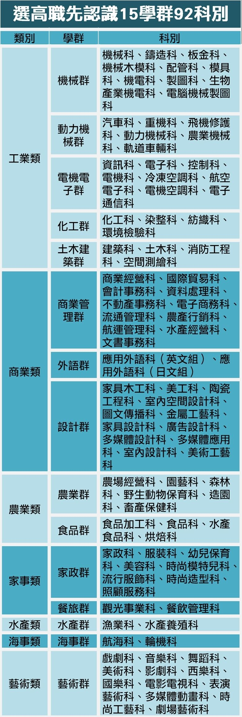
優勢升學管道介紹-技優生甄審入學
技優甄審入學專業群科對照表(摘錄)

Slide 8
優勢升學管道介紹-技優生甄審入學
技優甄審入學專業群科對照表(摘錄)

Slide 9
優勢升學管道介紹-技優生甄審入學
技優甄審入學專業群科對照表(摘錄)

Slide 10

優勢升學管道介紹-專業群科特色招生甄選入學
錄取標準
  不採計國中教育會考成績
  術科為主(70%)：考試範圍與國中九年一貫課程聯結
  書面審查為輔 (30%)：書審成績含相關群科技藝競賽(15%)、其他競賽(10%)、生涯發展規劃書(5%)。另有外加之特別加分條件(5%)
  如遇同分時，以術科成績為第一比序、書審成績為第二比序
  各校名額請參考附件 (以109學年度為例)
Notes:
增加報名、放榜時間
10

Slide 11
優勢升學管道介紹-五專免試入學超額比序
總積分
101～21
4
弱勢身分
3、1.5、0
6
會考+寫作
33~0
2
技藝優良
3、2.5、
1.5、1、0
1
均衡學習
21、14、7、0
3
志願序
26～21
5
多元學習
表現15～0
7
服務學習
15 ～0
(級距0.25)
10
數學
A++> A+> A> B++> B+> B> C>缺考
12
自然
A++> A+> A> B++> B+> B> C>缺考
8競賽
7、6、5、4、3、2、1、0
14寫作
測驗
6>5>4>
3>2>1>缺考
11
英語
A++> A+> A> B++> B+> B> C>缺考
13社會
A++> A+> A> B++> B+> B> C>
缺考
9國文
A++> A+> A> B++> B+> B> C>缺考

Slide 12
其他優勢升學管道
產業特殊需求類科優先入學
  低收入戶子女優先入學
  在校期間3年免學費及雜費(免申請、無門檻)
  參加技藝教育課程者其他條件比序優先
實用技能班
  參加技藝教育課程者為第一優先分發對象
  公立學校：南港高工、三重商工、瑞芳高工、新北高工、淡水商工、基隆海事、基隆商工
建教合作班
  分為輪調式、實習式、階梯式
  公立學校：瑞芳高工機械科

Slide 13
下學年技藝教育課程運作方式
自辦班
  可能開設職群：家政群(流服)、設計群/藝術群(多媒)、電機與電子群(資訊)
  上課地點：校內專業教室
  上課時間：第二節至第七節，午餐、午休回班上
  抽離時段不回班上

Slide 14
下學年技藝教育課程運作方式
合作班
  可能開設職群：餐旅群、食品群
  上課地點：合作學校
  上課時間：第一節至第七節(會扣除午餐費)

Slide 15
下學年技藝教育課程相關規定
為正式課程，不得無故缺席
請假必須填寫「技藝教育課程請假單」並完成請假手續
每次上課都要寫手札(聯絡簿)
表現不佳、違反上課規定者，累積三次予以停課一次
缺課次數達整學期1/3，不發給結業證書
累積三次曠課，立即退班，並依校規處理

Slide 16
下學年技藝教育課程相關規定
進退班機制
  中途進班
  填寫報名表
  →家長、導師、輔導老師評估+生涯手冊
  →經遴輔會通過
  中途退班
  填寫申請表
  →家長、導師、輔導老師、技藝班導師、資料組長晤談+三次生涯試探紀錄
  →經遴輔會通過

Slide 17
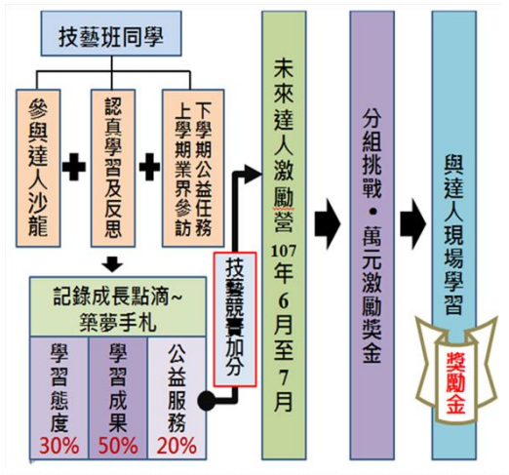
與宜鼎國際教育基金會合作
夢想

Slide 18
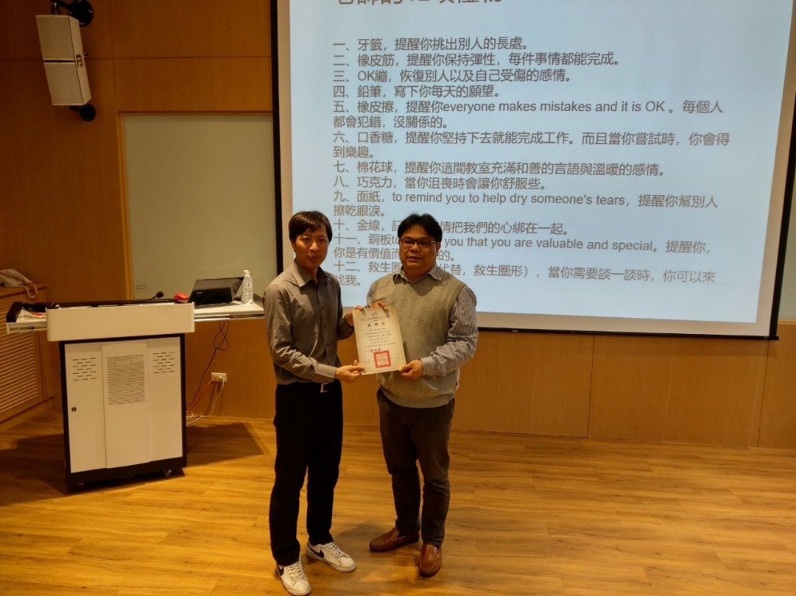
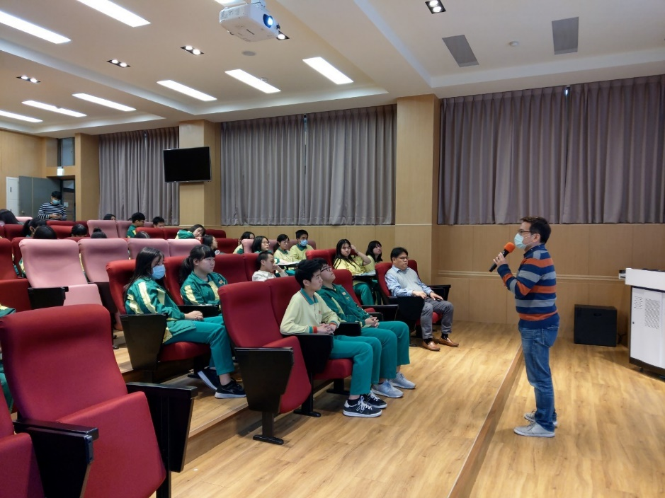
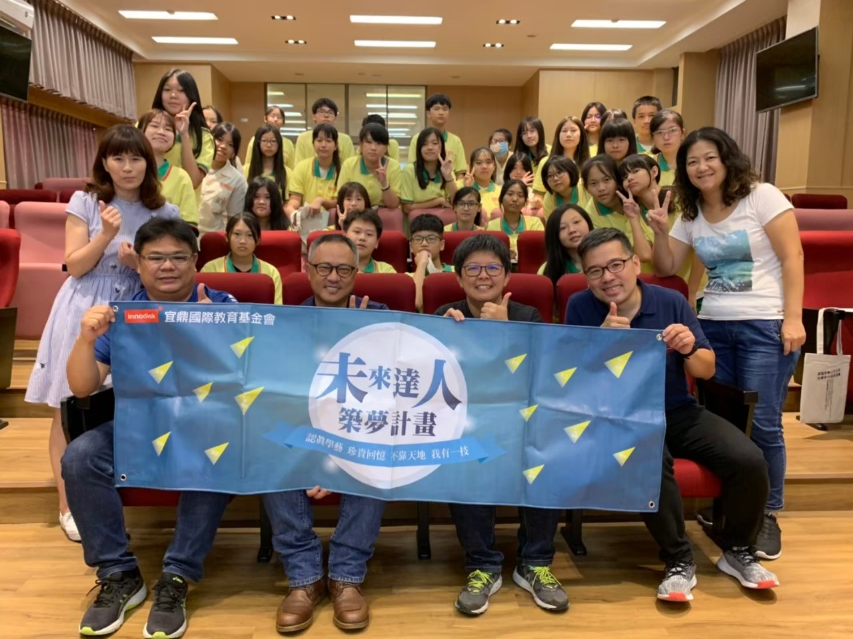
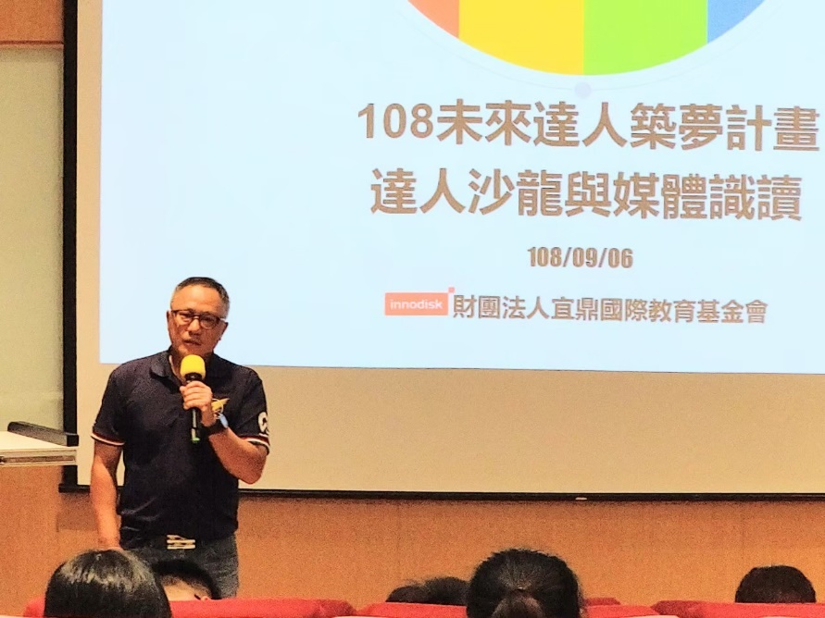
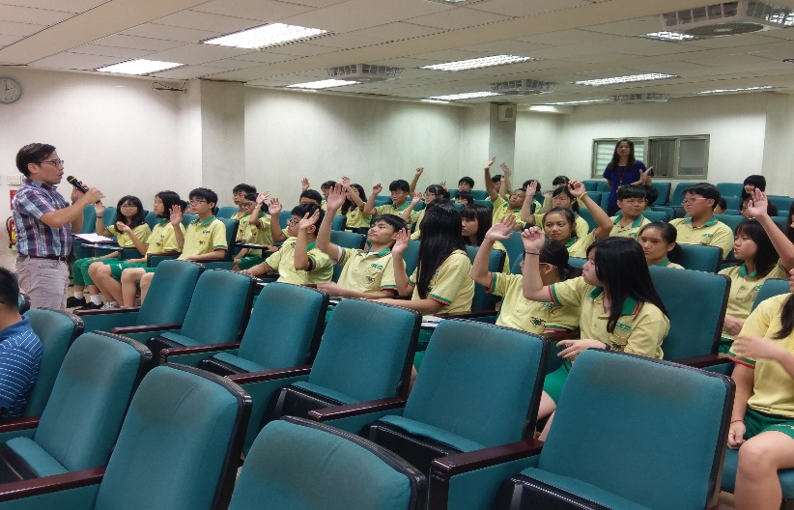
上學年合作成果─職業達人講座、頒獎

Slide 19
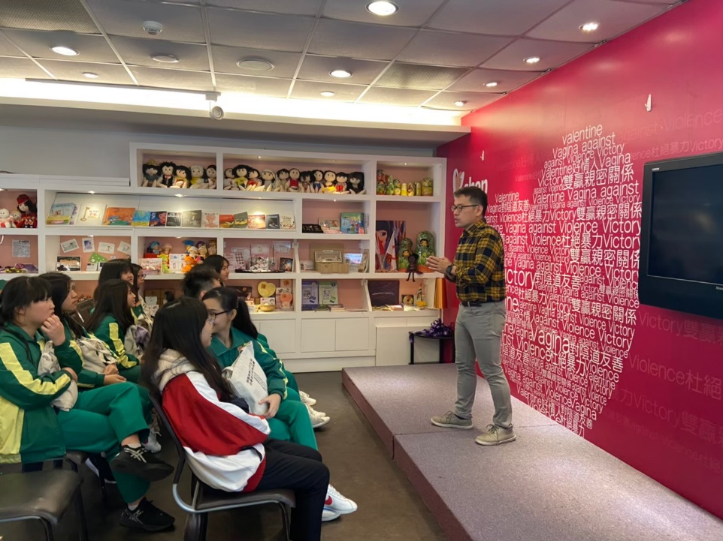
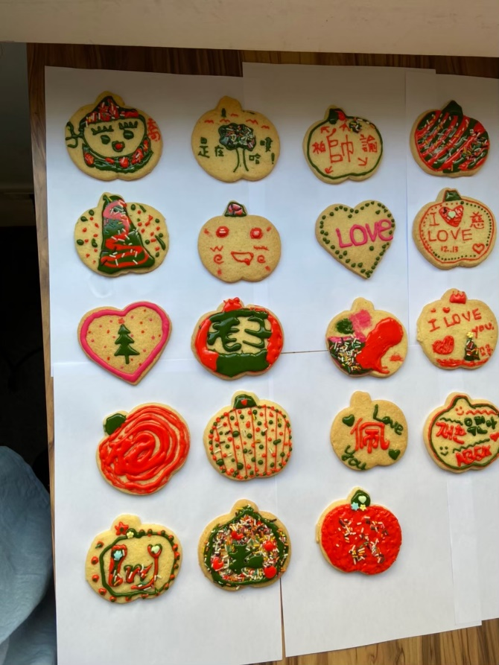
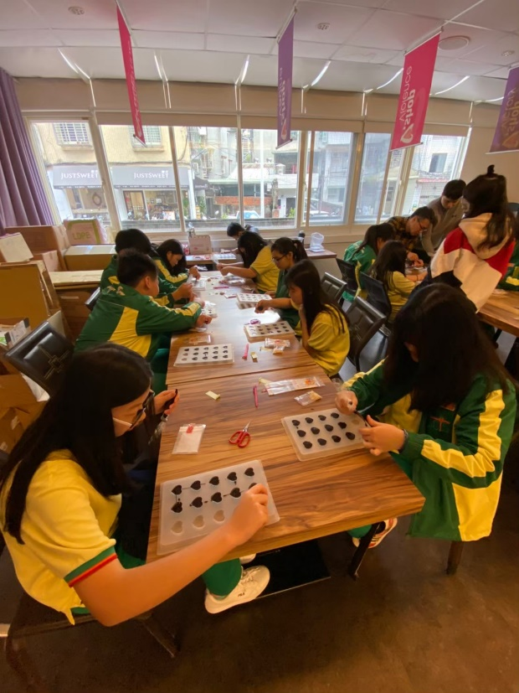
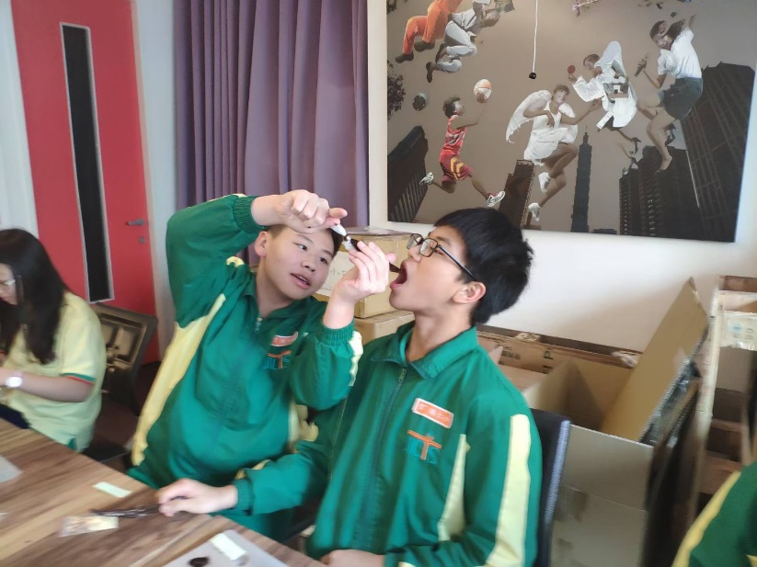
有愛任務

Slide 20
108年度技藝競賽成果
職群 | 比賽項目 | 獲獎學生 | 獎項 | 指導老師
家政 | 服飾 | 905張家瑜 | 第一名 | 本校李虹伶老師
動力 機械 | 機車基本認識 | 908吳曜宇 | 第一名 | 新北吳彥興老師
家政 | 服飾 | 902王靜誼 | 第二名 | 本校李虹伶老師
家政 | 服飾 | 902楊佩臻 | 第三名 | 本校李虹伶老師
藝術 | 視覺藝術類展演實務 | 906潘筠涵 | 第三名 | 本校林莉軒老師
設計 | 基礎描繪 | 905陳彥和 | 第五名 | 本校林莉軒老師

Slide 21
108年度技藝競賽成果
職群 | 比賽項目 | 獲獎學生 | 獎項 | 指導老師
動力 機械 | 機車基本認識 | 901陳冠宇 | 佳作 | 新北吳彥興老師
動力 機械 | 機車基本認識 | 902黃羿翔 | 佳作 | 新北吳彥興老師
動力 機械 | 汽車基本認識 | 908鍾智成 | 佳作 | 新北林煒聖老師
餐旅 | 飲料調製實務 | 904吳佩婷 | 佳作 | 開明呂佳徽老師
設計 | 設計基礎 | 904蘇雪云 | 佳作 | 本校林莉軒老師

Slide 22
本學期遴選輔導相關活動
3/16~3/27八年級學生新編性向測驗
3/27(五)技藝教育課程說明會
3/30(一)發下「學生技藝教育課程意願調查表」
五月辦理技藝班報名(盡量附上可加分資料)
5/1(五)召開遴輔會(確定開課職群，遴選109學年技藝班學生)
針對家長(晚上)、學生，宣導參加各技藝教育宣導親子場(視疫情情況，如「選技職好好讀有前途」親子場局公文停辦)

